Slide 1
ラズパイのSDカードをフォーマットする
ラズパイのシステムを入れたSDカードは、
Windowsで正しく動作しないことが多いので、
SDカードのフォーマットの方法を説明します。

Slide 2
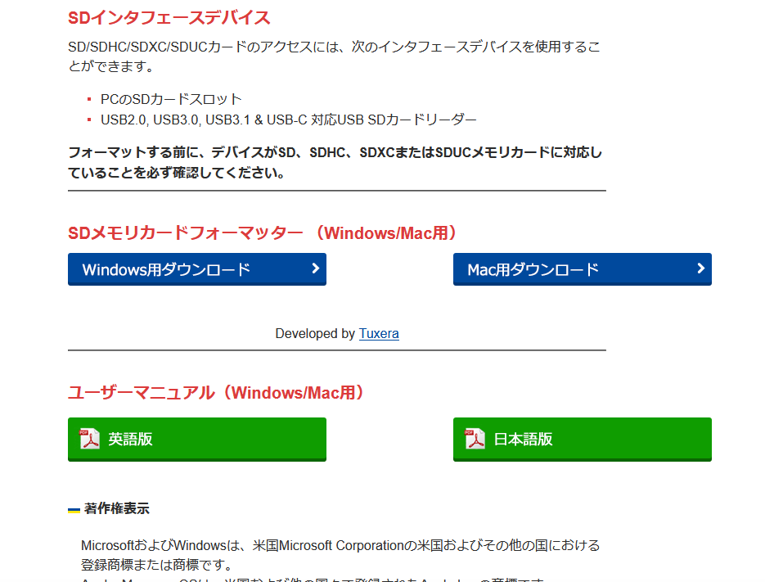
SDカードフォーマッターのダウンロード
https://www.sdcard.org/ja/downloads-2/formatter-2/

Slide 3
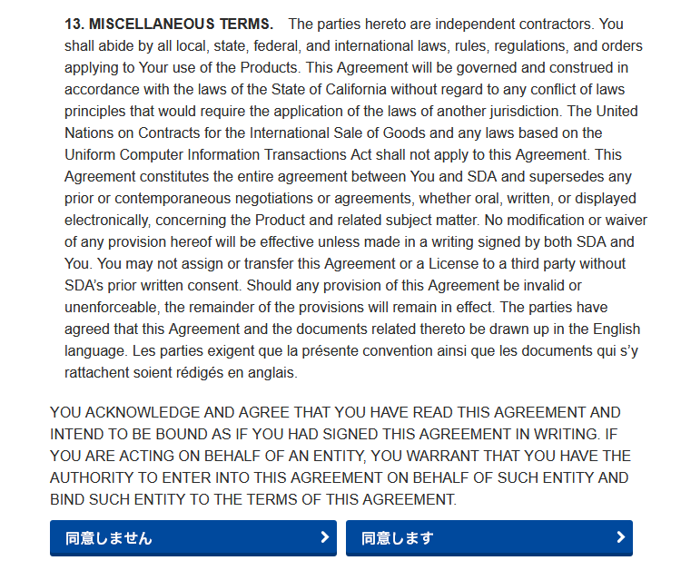
SDカードフォーマッターのダウンロード

Slide 4
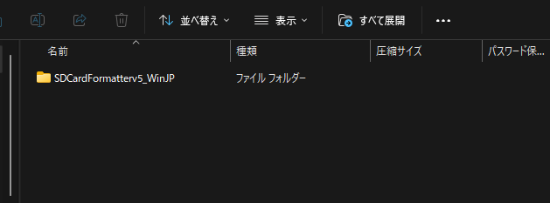
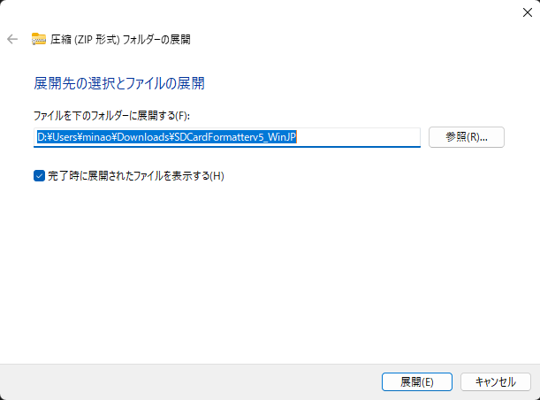
SDカードフォーマッターのダウンロード
SDCardFormatterv5_WinJP.zip をダウンロードします。
全てすべて展開します。
展開します

Slide 5
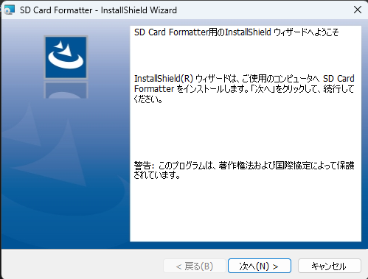
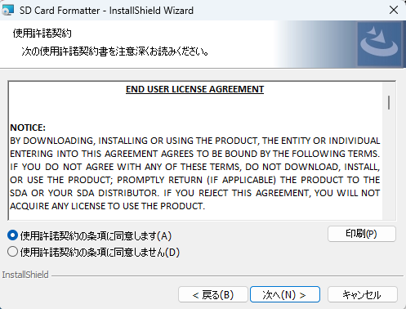
SDカードフォーマッターのダウンロード
SD Card Formatter 5.0.3 Setup JP.exeを実行します。

Slide 6
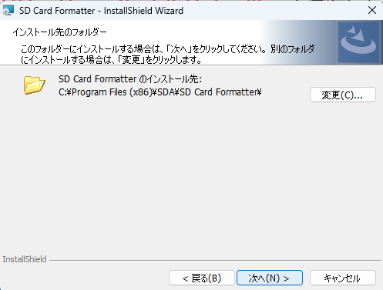
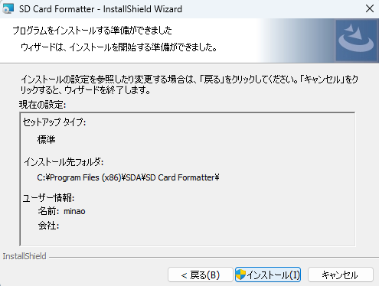
SDカードフォーマッターのダウンロード
SD Card Formatter 5.0.3 Setup JP.exeを実行します。

Slide 7
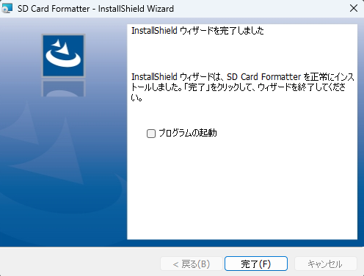
SDカードフォーマッターのダウンロード
SD Card Formatter 5.0.3 Setup JP.exeを実行します。

Slide 8
SDカードフォーマッターのダウンロード
SD Card Formatter 5.0.3 Setup JP.exeを実行します。

Slide 9
SDカードフォーマッターの実行

Slide 10

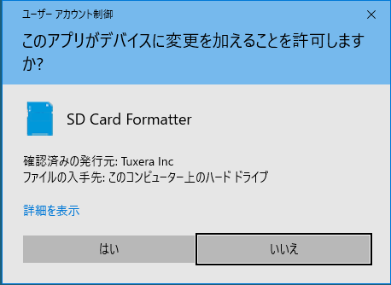
SDカードフォーマッターの起動
(1)ラズパイのSDカードをWindowsPCのUSBに刺します。フォーマットの質問が出るかもしれませんが、全て無視します。
(2)SDカードフォーマッターを起動します。

Slide 11
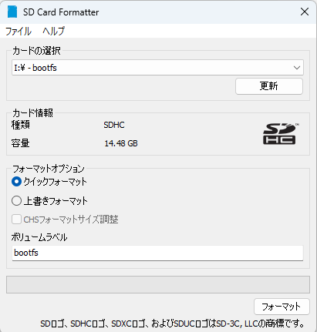
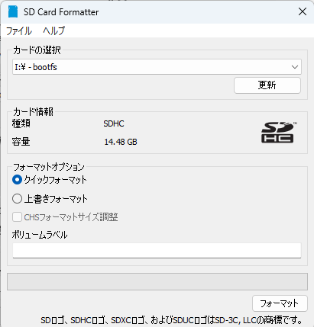
SDカードをフォーマットする

Slide 12
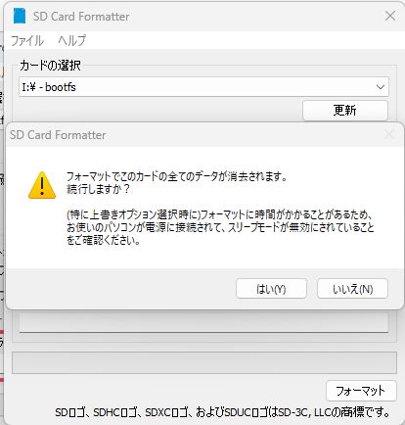
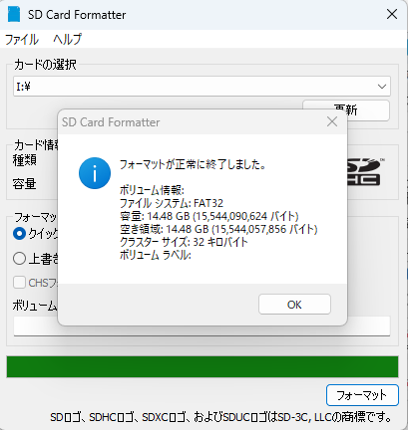
SDカードをフォーマットする
これで、Windowsで使えるSDカードになります

Slide 13
以 上

